Slide 1

● Haute-disponibilité et bases de données ●

Slide 2

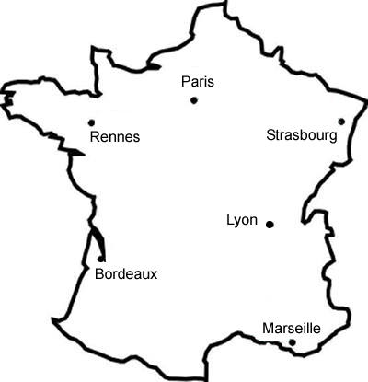



Agenda
La haute-disponibilité
  La réplication
  Failover / Switchover
  Le cluster
  L'équilibrage de charge
L'offre OpenSource
  PostgreSQL
  Ingres
  MySQL
Les systèmes tiers
  C-JDBC
  Daffodil Replicator

Slide 3

La haute disponibilité
Qu'est-ce ?
  Disponibilité des données même en cas de panne d'un élément
  Elimination des « Single Points Of Failure »
Pourquoi ?
  Données stratégiques
  les cinq 9 :
    99,9% : 8,8 heure/an
    99,99% : 53 minutes/an
    99,999% : 5 minutes/an
    99,9999% : 32 secondes/an
  Coût pouvant devenir important
  Panne matériel, problème logiciel, mise à jour, erreur humaine, ...

Slide 4
La réplication Asynchrone Asymétrique
Ecriture sur le maître
Mise en attente
Ecriture sur l'esclave
M
S
Ordre d'écriture
Ordre d'écriture
déclenché sur ordre
Mise en attente

Slide 5
La réplication Asynchrone Symétrique
Ecritures concurrentielles
Mises en attente
Ecritures
M
S
Ordre d'écriture 1
Ordre d'écriture 2
Ordres d'écriture
déclenchés sur ordre
Mise en attente

Slide 6
La réplication Synchrone Asymétrique
Ecriture sur le maître
Ecriture sur l'esclave
Validations
M
S
Ordre d'écriture
Ordre d'écriture
déclenché

Slide 7
La réplication Synchrone Symétrique
Ecritures concurrentielles
Gestion des verrous et de la concurrence
M
S
Ordre d'écriture 1
Ordres d'écriture
déclenchés avec
gestion des priorités
Ordre d'écriture 2

Slide 8
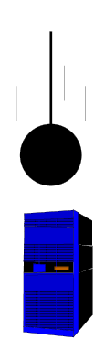
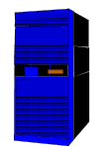
Utilisations : Basculement (Failover )
Un serveur tombe, le deuxième prend le relais
(Sources PostgreSQL)

Slide 9
Utilisations : Equilibrage de charge (load-balancing)
Deux (ou plus) serveurs gèrent les requêtes
(Sources PostgreSQL)

Slide 10
Utilisations : Entrepôts de données (DataWareHouse)
Un serveur pour les écritures
Un serveur pour les traitements
(Sources PostgreSQL)

Slide 11
Utilisations : Serveurs distants
Accès local
(Sources PostgreSQL)

Slide 12

Utilisations : Nomadisme
Clients embarqués
(Sources PostgreSQL)

Slide 13
Agenda
La haute-disponibilité
  La réplication
  Failover / Switchover
  Le cluster
  L'équilibrage de charge
L'offre OpenSource
  PostgreSQL
  Ingres
  MySQL
Les systèmes tiers
  C-JDBC
  Daffodil Replicator

Slide 14

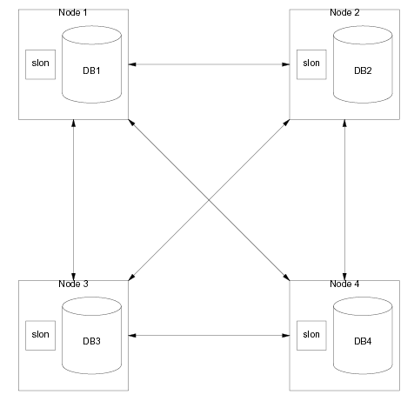
Slony1
Asynchrone, Asymétrique
Réseau de noeuds
(Sources Afilias)

Slide 15
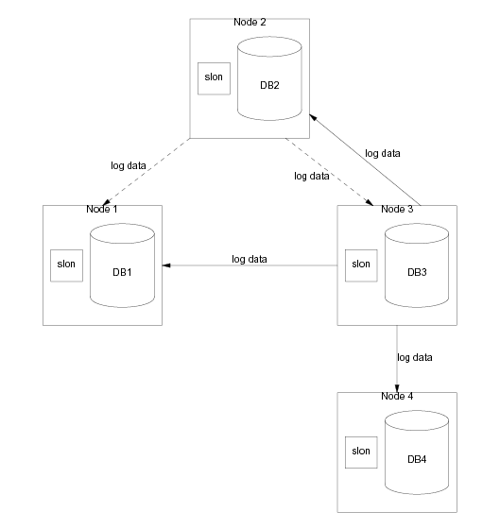
Slony1
Switchover
(Sources Afilias)

Slide 16
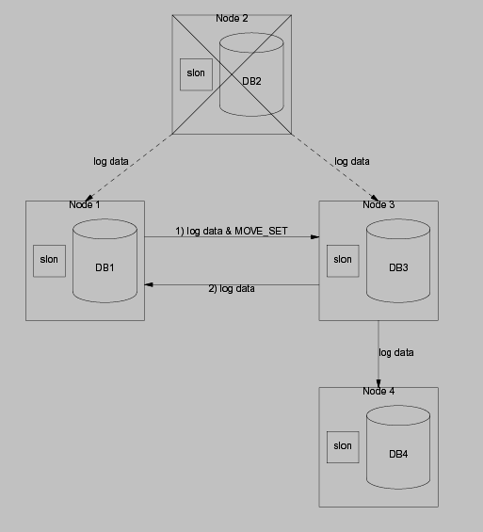
Slony1
Fail-over
(Sources Afilias)

Slide 17



Cluster
Cluster Failover
Noeud A
Noeud B
Si le serveur de SGBD meurt
Il sera redémarré automatiquement
HeartBeat
Stockage
partagé
Log
JNL
DMP
CKP
DATA
(Sources CA)

Slide 18
Cluster
Cluster Failover
Noeud A
Noeud B
HeartBeat
Le SGBD sera démarré sur le 2ème noeud automatiquement
Si la machine
meurt
Stockage
partagé
Log
JNL
DMP
CKP
DATA
(Sources CA)

Slide 19
Cluster
Cluster Actif-Actif
Noeud X
Noeud Y
Noeud Z
Stockage
partagé
Log
JNL
DMP
(Sources CA)
DATA
CKP

Slide 20

MySQL
Réplication Maître – Esclave(s)
Réplication circulaire
Cluster en mémoire

Slide 21
Agenda
La haute-disponibilité
  La réplication
  Failover / Switchover
  Le cluster
  L'équilibrage de charge
L'offre OpenSource
  PostgreSQL
  Ingres
  MySQL
Les systèmes tiers
  C-JDBC
  Daffodil Replicator

Slide 22


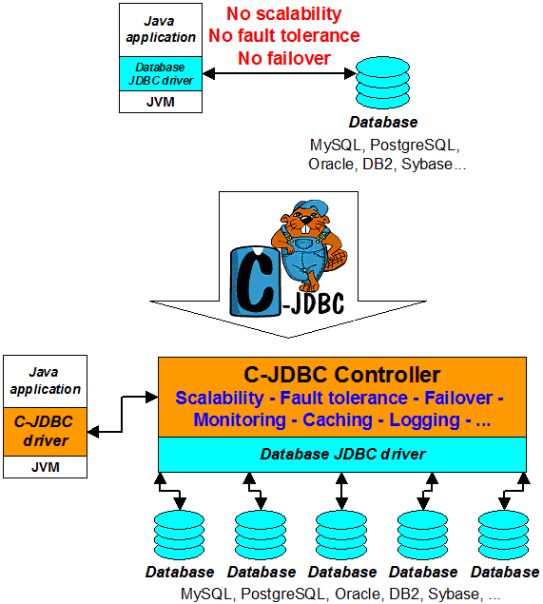
C-JDBC
Moniteur de gestion des accès
Répartiteur de charge
Réplicateur
Surcouche applicative

Slide 23

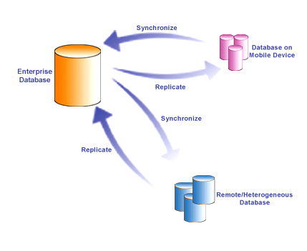
Daffodil Replicator
Certifié J2EE
Driver JDBC
Asynchrone Symétrique
Synchronisation de SGBD différents
Haute-disponibilité
Répartition de charge
Sauvegarde
Interface graphique d'administration

Slide 24

Questions ?

